Slide 1

“El liderazgo emocionalmente inteligente y su relación con la motivación y el desempeño laboral”
Máster Universitario en Dirección y Gestión de Recursos Humanos
Autora: Laura González Rovira
Tutor: Martín Sánchez Gómez
07 de febrero de 2022

Slide 2
Índice:
Objetivo general del estudio
Metodología
Resultados
Limitaciones del estudio
Conclusiones
Definición de Emoción
Autores Relevantes
Tipos de jefe
Motivación y Desempeño Laboral

Slide 3

1. ¿Qué son las emociones?
1.- ¿Qué son las emociones?
2.- Autores
3.- Tipos de jefe
4.- Motivación y desempeño
5.- Objetivo estudios
6.- Metodología
7.- Resultados
8.- Limitaciones estudio
9.- Conclusiones
10.- Preguntas
Notes:
Salovey y Mayer (1990) : respuestas organizadas que suelen surgir en réplica a un acontecimiento, que bien puede ser interno, externo, positivo o negativo, y que a nivel adaptativo podrá repercutir a una transformación de la interacción personal y social, enriquecedora para el propio individuo y para los demás

Slide 4

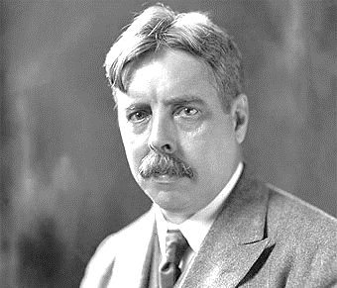
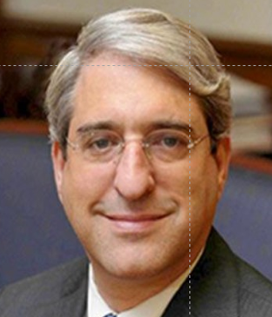
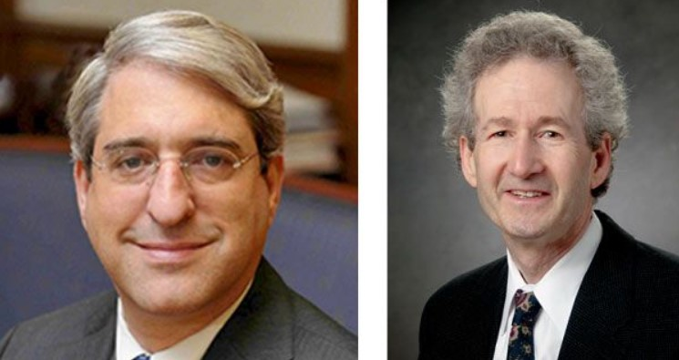
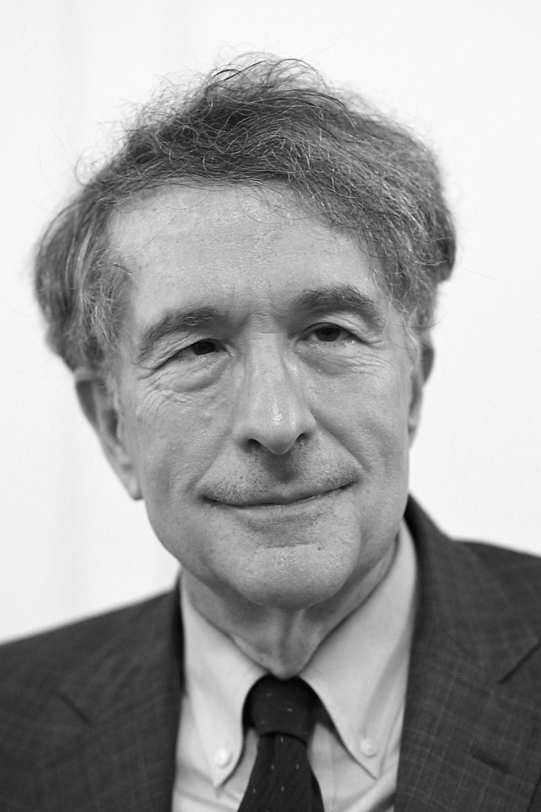
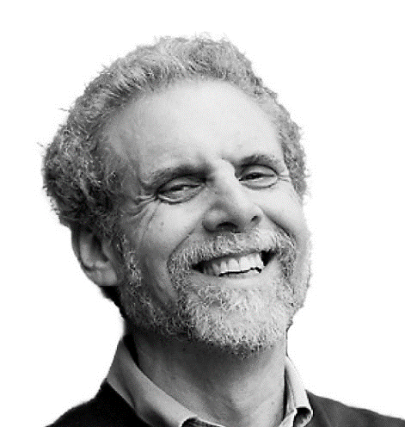
2. Autores Relevantes IE
EDWARD
LEE THORNDIKE (1874-1949)
PETER SALOVEY (1958)
JOHN D. MAYER (1953)
HOWARD
GARDNER (1943)
DANIEL GOLEMAN (1946)
1.- ¿Qué son las emociones?
2.-Autores
3.- Tipos de jefe
4.- Motivación y desempeño
5.- Objetivo estudios
6.- Metodología
7.- Resultados
8.- Limitaciones estudio
9.- Conclusiones
10.- Preguntas

Slide 5


¿Qué tienen en común estos autores?
1.- ¿Qué son las emociones?
2.- Autores
3.- Tipos de jefe
4.- Motivación y desempeño
5.- Objetivo estudios
6.- Metodología
7.- Resultados
8.- Limitaciones estudio
9.- Conclusiones
10.- Preguntas
Notes:
Todos piensan que la IE es una habilidad beneficiosa para las propias emociones (y en los demás) y saber regularlas, y además es necesario para afrontar cambios (por lo que es importante a nivel adaptativo)

Slide 6



3. Tipos de jefe
Líder con IE
Jefe sin IE
1.- ¿Qué son las emociones?
2.- Autores
3.- Tipos de jefe
4.- Motivación y desempeño
5.- Objetivo estudios
6.- Metodología
7.- Resultados
8.- Limitaciones estudio
9.- Conclusiones
10.- Preguntas

Slide 7

4. Motivación y Desempeño Laboral
1.- ¿Qué son las emociones?
2.- Autores
3.- Tipos de jefe
4.- Motivación y desempeño
5.- Objetivo estudios
6.- Metodología
7.- Resultados
8.- Limitaciones estudio
9.- Conclusiones
10.- Preguntas
Notes:
Una plantilla motivada repercutirá en estrechar el sentimiento de compromiso para con la empresa y optimizará la productividad y el desempeño.
A mayor motivación, mayor nivel de desempeño

Slide 8

5. Objetivo General
“Demostrar si la Inteligencia Emocional del líder se relaciona positivamente con la motivación y desempeño del empleado”
1.- ¿Qué son las emociones?
2.- Autores
3.- Tipos de jefe
4.- Motivación y desempeño
5.- Objetivo estudios
6.- Metodología
7.- Resultados
8.- Limitaciones estudio
9.- Conclusiones
10.- Preguntas

Slide 9

Objetivos específicos:
Objetivo específico 1
Relación: IE del líder (VI) y Motivación (VD)
Objetivo específico 2
Relación: IE del líder (VI) y Desempeño Laboral (VD)
Objetivo específico 3
Relación: IE propio empleado (VI) y Motivación (VD)
Objetivo específico 4
Relación: IE propio empleado (VI) y Desempeño Laboral (VD)
Objetivo específico 5
Relación: Motivación (VI) y Desempeño Laboral (VD)
1.- ¿Qué son las emociones?
2.- Autores
3.- Tipos de jefe
4.- Motivación y desempeño
5.- Objetivo estudios
6.- Metodología
7.- Resultados
8.- Limitaciones estudio
9.- Conclusiones
10.- Preguntas

Slide 10

6. Metodología
Estudio Transversal
Investigación Correlacional descriptiva
Diseño no experimental
Enfoque cuantitativo
Soporte cuestionario: Google Forms (MIX)
Muestreo probabilístico aleatorio simple
Total muestra: 119 personas
1.- ¿Qué son las emociones?
2.- Autores
3.- Tipos de jefe
4.- Motivación y desempeño
5.- Objetivo estudios
6.- Metodología
7.- Resultados
8.- Limitaciones estudio
9.- Conclusiones
10.- Preguntas
Notes:
estudio transversal se define como un tipo de investigación observacional que analiza datos de variables recopiladas en un periodo de tiempo
correlacional descriptiva: finalidad establecer el grado de relación o asociación no causal existente entre dos o más variables
diseño no experimental: se realiza sin manipular deliberadamente variables (se basa en observar como actúan las variables)
enfoque cuantitativo: recolección y el análisis de datos para contestar preguntas de investigación y probar hipótesis establecidas previamente
muestreo probabilístico aleatorio simple: todos los elementos que forman el universo, tienen idéntica probabilidad de ser seleccionados para la muestra

Slide 11
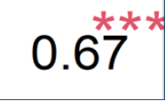
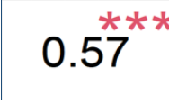
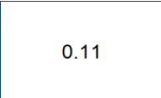
7. Resultados (I)
OBJ. ESP. 1: Relación entre IE del líder (VI) y Motivación (VD)
EXISTE RELACIÓN
VALOR P < 0,05
SE RECHAZA H0, SE ACEPTA H1: “La IE del líder tiene un impacto positivo sobre la motivación”
RELACIÓN FUERTE
OBJ. ESP. 2: Relación entre IE del líder (VI) y Desempeño laboral (VD)
EXISTE RELACIÓN
VALOR P< 0,05
SE RECHAZA H0, SE ACEPTA H1:“La IE del líder provoca que los empleados rindan más”
RELACIÓN FUERTE
OBJ. ESP. 3: Relación entre IE del empleado (VI) y Motivación (VD)
NO EXISTE RELACIÓN
VALOR P > 0,05
SE ACEPTA H0, SE RECHAZA H1: “La IE del empleado no afecta a su nivel de motivación”
NO EXISTE FUERZA
1.- ¿Qué son las emociones?
2.- Autores
3.- Tipos de jefe
4.- Motivación y desempeño
5.- Objetivo estudios
6.- Metodología
7.- Resultados
8.- Limitaciones estudio
9.- Conclusiones
10.- Preguntas

Slide 12
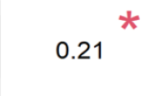
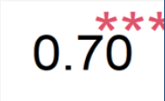
7. Resultados (II)
OBJ. ESP. 4: Relación entre IE del empleado (VI) y su Desempeño Laboral (VD)
EXISTE RELACIÓN
VALOR P < 0,05
SE RECHAZA H0, SE ACEPTA H1: “La IE del empleado está relacionada significativamente con su desempeño laboral”
RELACIÓN MODERADA
OBJ. ESP. 5: Relación entre Motivación (VI) y Desempeño Laboral (VD)
EXISTE RELACIÓN
VALOR P < 0,05
SE RECHAZA H0, SE ACEPTA H1: “La Motivación influye positivamente en la consecución de las metas de los empleados”
RELACIÓN MÁS FUERTE DE TODAS
1.- ¿Qué son las emociones?
2.- Autores
3.- Tipos de jefe
4.- Motivación y desempeño
5.- Objetivo estudios
6.- Metodología
7.- Resultados
8.- Limitaciones estudio
9.- Conclusiones
10.- Preguntas

Slide 13

8. Limitaciones del estudio
Limitaciones:
FALTA CONOCIMIENTO POR LA TEMÁTICA
FALTA EXPERIENCIA EN INVESTIGACIÓN
FALTA DE EVIDENCIA CIENTÍFICA
1.- ¿Qué son las emociones?
2.- Autores
3.- Tipos de jefe
4.- Motivación y desempeño
5.- Objetivo estudios
6.- Metodología
7.- Resultados
8.- Limitaciones estudio
9.- Conclusiones
10.- Preguntas

Slide 14

9. Conclusiones
Los datos parecen indicar que:
-LA IE PARECE TENER UN GRAN IMPACTO EN MOTIVACIÓN Y DESEMPEÑO LABORAL (las variables incrementan positivamente juntas)
-EL LÍDER JUEGA UN PAPEL IMPORTANTE A LA HORA DE INCREMENTAR LA MOTIVACIÓN
-LA INTELIGENCIA EMOCIONAL DEL EMPLEADO NO TIENE TANTA RELEVANCIA COMO LA DEL LÍDER SOBRE EL EMPLEADO (objetivo 3 no hay relación entre variables)
-EMOCIONES INFLUYEN POSITIVAMENTE EN LA MOTIVACIÓN Y EN EL DESEMPEÑO LABORAL
1.- ¿Qué son las emociones?
2.- Autores
3.- Tipos de jefe
4.- Motivación y desempeño
5.- Objetivo estudios
6.- Metodología
7.- Resultados
8.- Limitaciones estudio
9.- Conclusiones
10.- Preguntas
Notes:
Motivación: Weihrich (2017) la motivación consiste en necesidades, las cuales pueden ser conscientes o inconscientes, algunas primarias como las fisiológicas y otras secundarias como la autoestima, el estatus, los logros y la autoafirmación

Slide 15
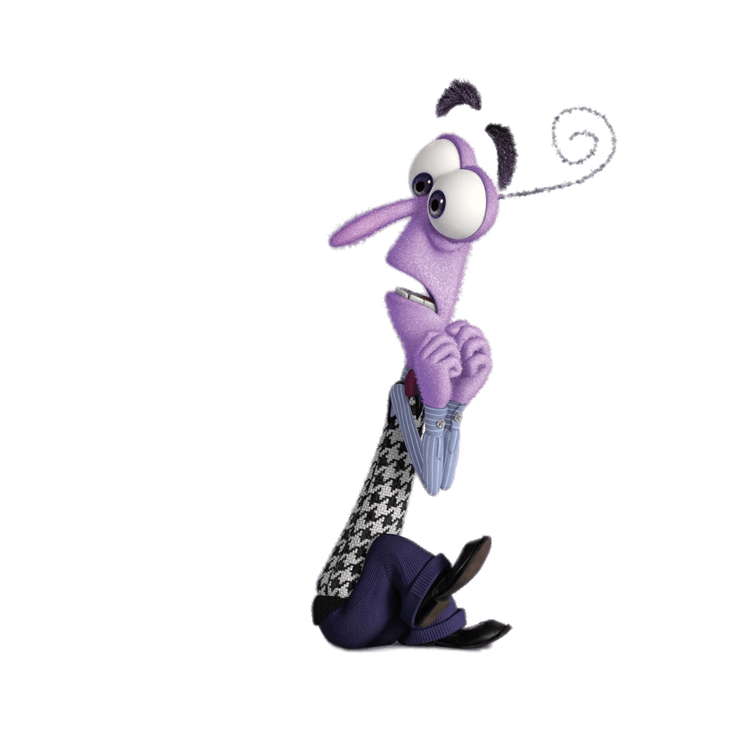
Gracias por su atención
Turno de preguntas
lauragonzaro@uoc.edu
linkedin.com/in/lauragonzalezrovira
1.- ¿Qué son las emociones?
2.- Autores
3.- Tipos de jefe
4.- Motivación y desempeño
5.- Objetivo estudios
6.- Metodología
7.- Resultados
8.- Limitaciones estudio
9.- Conclusiones
10.- Preguntas

Slide 16
Anexos Defensa

Slide 17
Asteriscos – Valor p
Fuente: https://scielo.conicyt.cl/revistas/bosque/einstruc

Slide 18
Anexo – Conceptos estadísticos
Si dos variables están relacionadas o no, se sabe atendiendo al valor de la significación (p), el cual debe ser inferior a 0,05.
El valor p significa que tenemos una probabilidad de error inferior al 5% al afirmar que se da una relación entre dichas variables. Cuando el valor es mayor, la relación no es significativa, por tanto se infiere que esas dos variables analizadas no tienen relación.
La fuerza de la relación entre ambas, la cual se sabe mirando el valor de la correlación (r) que va de -1 a 1.
Las correlaciones se consideran:
  Altas por encima de 0,30
  Moderadas las que van de 0,15 a 0,30
  Bajas las menores a 0,15

Slide 19
Código RStudio
Primero se lee el cuestionario (en un fichero Excel) mediante la función read_excel( )
df <- read_excel(“../Documentos/Cuestionario.xlsx”)
Una vez cargado el fichero en la variable llamada “df” , se calculan las medias de cada variable:
df$IE_Lider <- rowMeans(df[,5:15])
df$IE_Empleado <- rowMeans(df[,16:26])
df$Motivacion <- rowMeans(df[,27:37])
df$Desemp_Laboral <- rowMeans(df[,38:48])

Slide 20
Código RStudio
  Se pueden extraer los histogramas (con sus respectivas líneas de densidad), las correlaciones y los diagramas de dispersión de cada variable en un solo gráfico mediante la función chart.Correlation(df)

Slide 21
Código RStudio
Para calcular el valor p, se utiliza el modelo de regresión lineal con la función lm( )
En este caso, la variable IE_Lider con la variable Motivacion
Y se ven los resultados del modelo de regresión con la función summary( )
modelo2 <- lm(formula=IE_Lider ~ Motivacion, data=df)
summary(modelo2)

Slide 22
## Call:
## lm(formula = IE_Lider ~ Motivacion, data = df)
##
## Residuals:
## Min 1Q Median 3Q Max
## -1.55264 -0.27424 0.02148 0.35890 1.04601
##
## Coefficients:
## Estimate Std. Error t value Pr(>|t|)
## (Intercept) 0.63712 0.20477 3.111 0.00234 **
## Motivacion 0.68465 0.07019 9.754 < 2e-16 ***
## ---
## Signif. codes: 0 '***' 0.001 '**' 0.01 '*' 0.05 '.' 0.1 ' ' 1
##
## Residual standard error: 0.4895 on 117 degrees of freedom
## Multiple R-squared: 0.4485, Adjusted R-squared: 0.4438
## F-statistic: 95.14 on 1 and 117 DF, p-value: < 2.2e-16

Slide 23
## Call:
## lm(formula = IE_Lider ~ Desemp_Laboral, data = df)
##
## Residuals:
## Min 1Q Median 3Q Max
## -1.92120 -0.34031 -0.02013 0.37910 1.08649
##
## Coefficients:
## Estimate Std. Error t value Pr(>|t|)
## (Intercept) 0.32894 0.30348 1.084 0.281
## Desemp_Laboral 0.73898 0.09803 7.538 1.11e-11 ***
## ---
## Signif. codes: 0 '***' 0.001 '**' 0.01 '*' 0.05 '.' 0.1 ' ' 1
##
## Residual standard error: 0.5408 on 117 degrees of freedom
## Multiple R-squared: 0.3269, Adjusted R-squared: 0.3212
## F-statistic: 56.83 on 1 and 117 DF, p-value: 1.107e-11

Slide 24
## Call:
## lm(formula = IE_Empleado ~ Motivacion, data = df)
##
## Residuals:
## Min 1Q Median 3Q Max
## -1.05292 -0.18064 0.03799 0.24860 0.85617
##
## Coefficients:
## Estimate Std. Error t value Pr(>|t|)
## (Intercept) 2.76624 0.15490 17.859 <2e-16 ***
## Motivacion 0.06334 0.05309 1.193 0.235
## ---
## Signif. codes: 0 '***' 0.001 '**' 0.01 '*' 0.05 '.' 0.1 ' ' 1
##
## Residual standard error: 0.3703 on 117 degrees of freedom
## Multiple R-squared: 0.01202, Adjusted R-squared: 0.003572
## F-statistic: 1.423 on 1 and 117 DF, p-value: 0.2353

Slide 25
## Call:
## lm(formula = IE_Empleado ~ Desemp_Laboral, data = df)
##
## Residuals:
## Min 1Q Median 3Q Max
## -1.03390 -0.17930 0.04797 0.25708 0.76621
##
## Coefficients:
## Estimate Std. Error t value Pr(>|t|)
## (Intercept) 2.48808 0.20460 12.161 <2e-16 ***
## Desemp_Laboral 0.15010 0.06609 2.271 0.025 *
## ---
## Signif. codes: 0 '***' 0.001 '**' 0.01 '*' 0.05 '.' 0.1 ' ' 1
##
## Residual standard error: 0.3646 on 117 degrees of freedom
## Multiple R-squared: 0.04223, Adjusted R-squared: 0.03404
## F-statistic: 5.158 on 1 and 117 DF, p-value: 0.02496

Slide 26
## Call:
## lm(formula = Motivacion ~ Desemp_Laboral, data = df)
##
## Residuals:
## Min 1Q Median 3Q Max
## -1.46468 -0.26251 0.04006 0.30777 1.01998
##
## Coefficients:
## Estimate Std. Error t value Pr(>|t|)
## (Intercept) 0.12952 0.25709 0.504 0.615
## Desemp_Laboral 0.88956 0.08304 10.712 <2e-16 ***
## ---
## Signif. codes: 0 '***' 0.001 '**' 0.01 '*' 0.05 '.' 0.1 ' ' 1
##
## Residual standard error: 0.4581 on 117 degrees of freedom
## Multiple R-squared: 0.4951, Adjusted R-squared: 0.4908
## F-statistic: 114.7 on 1 and 117 DF, p-value: < 2.2e-16

Slide 27
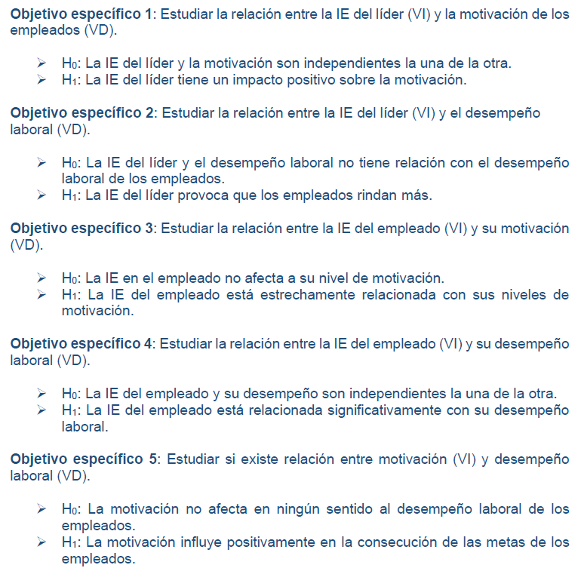
Objetivos específicos estudio

Slide 28
Motivación de mi TFM
Buscaba el sentido o respuesta a la sensación de desgana, desmotivación en mi ámbito laboral a pesar de que se trata de un ámbito que me apasiona como es el de RRHH

Slide 29
¿Qué aporta al área académica?
-Valor científico: la investigación permite profundizar en el conocimiento científico mediante la aportación de datos empíricos. Pretende explorar un poco en la temática del área empresarial.
-Valor social: esta investigación pretende colaborar a mejorar la sociedad ya que si las personas se sienten más motivadas, serán felices y al incrementar el desempeño, mejorará el rendimiento de las organizaciones y la economía de la sociedad.
-Valor práctico: considero que el trabajo realizado tiene aplicabilidad real y será útil para mejorar la práctica profesional. En este caso, está enfocado al área empresarial, pero puede aplicarse a cualquier ámbito.
-Valor económico: el estudio está orientado también, en cierta manera, a evitar el absentismo laboral e incluso que los empleados se marchen de sus empresas

Slide 30
¿Cuáles son las líneas de investigación futuras?
-Estudios por género (ver si hay diferencias entre IE entre hombres, mujeres u otros)
-Estudios por edad (intentar conocer si a más edad también se incrementa la IE)
-Estudios por Sector (Conocer si en función del área donde trabajas implica tener más o menos IE)
-Analizar más variables, como por ejemplo: entorno laboral seguro, relación entre compañeros, compromiso con la organización, etc.

Slide 31
¿Cuáles son los artículos que considero más importantes o interesantes?
-Salovey, P., & Mayer, J. D. (1990). Emotional intelligence
-Chamorro-Premuzic, T., & Yearsley, A. (2017). The Downsides of Being Very Emotionally Intelligent. Harvard Business Review
-Sabin, S. C. (2021). ¿Los empleados confían en los robots más que en los líderes de la empresa?. Entrepreneur
-Bradberry, T. (2016). 9 Things That Make Good Employees Quit. Huff Post

Slide 32
Preguntas para el tribunal:
¿Qué aspectos podría mejorar de cara a futuros proyectos?

